Slide 1

SANEXIO GmbH & Co. KG
Regionale Gesundheitsversorgung
Projekt der Stadt Ulrichstein

Slide 2
Ausgangssituation
Demographischer Wandel
Bevölkerungsabwanderung in peripher-ländlichen Regionen
Versagen einer in die Jahre gekommenen Bedarfsplanung der Kassenärztlichen Vereinigung
Niederlassungsfreiheit der Ärzteschaft
Fehlende Nachbesetzung der Praxen / Ärztemangel
Zentralisierung ambulanter Versorgungseinheiten

Slide 3
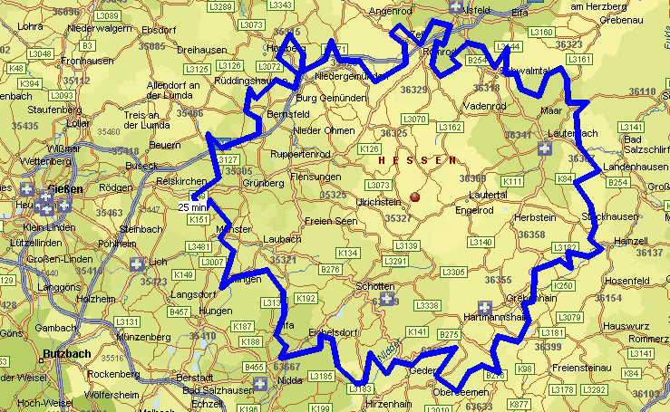
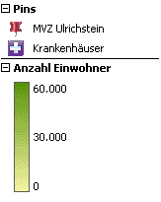
Regionalanalyse
Konkretisierung im Fachbereich Allgemeinmedizin am Beispiel der Gemeinde Ulrichstein im Vogelsbergkreis:
Bundesland: Hessen
Regierungsbezirk: Gießen
Ländliche Umgebung außerhalb von Stabilisierungsräumen und Metropolregionen
Einwohneranzahl: > 3.100
Anzahl niedergelassener Ärzte im Fachbereich Allgemeinmedizin: 2
Aufgrund von Zentralisierungs-maßnahmen Abwanderung von Arztpraxen in die Nachbargemeinden

Slide 4
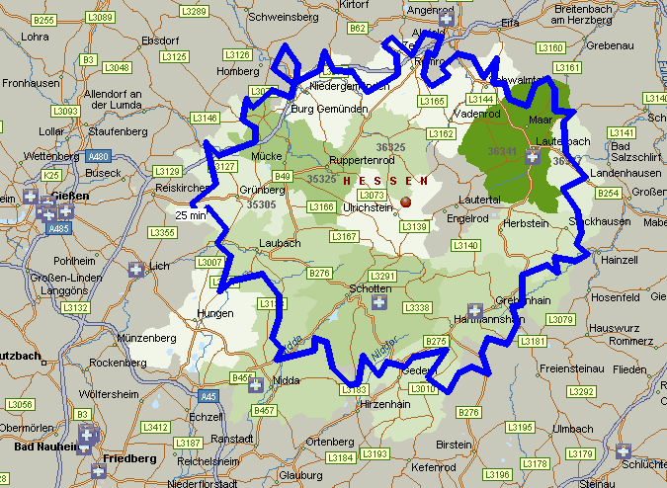
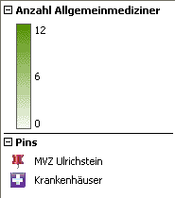
Analyse der Versorgungssituation
Versorgungssituation im Fachbereich Allgemeinmedizin in der Gemeinde Ulrichstein:
Drohende Unterversorgung
Bevölkerungsabwanderung
Zentralisierung der Arztpraxen in den Städten Lauterbach, Schotten und Mücke
Nächstgelegene Krankenhausstandorte in Lauterbach und Schotten (Fahrzeit 25 Min.)
Schon jetzt: fehlende Nachbesetzungen der Praxen

Slide 5
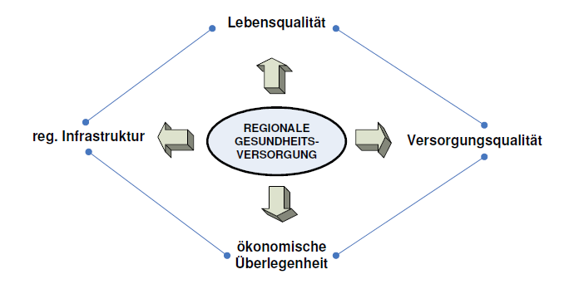
Konzept der regionalen Gesundheitsversorgung
„Unter RGV werden all diejenigen koordiniert vorgetragenen Aktivitäten einer Region (oder auch Stadt) verstanden, die dem Ziel dienen die gesundheitliche Versorgungsqualität (a), die Lebensqualität der Betroffenen (b) und die Attraktivität einer Region (c) bestmöglich zu organisieren.
Dabei wird eine Praxis gewählt, die sich zunächst auch an dem Kriterium ökonomische Überlegenheit gegenüber zentral vorgetragenen Versorgungsstrategien orientiert (d).“
George, 2007

Slide 6
Potentiale / Lösungsansatz
Mögliche Handlungsmaxime der Kommune
Flächendeckende, wohnortnahe Vorhaltung qualitativ hochwertiger Gesundheitsleistungen
Nachfrage an Gesundheitsleistungen steigt
Regionale Wohlfahrtsproduktion / Sicherung der Lebensqualität
Erhaltung der regionalen Infrastruktur
Wettbewerbsfaktor: Gesundheit
Benötigt: kompetentes Fachwissen zur Erhaltung bzw. Ausbau der ambulanten Versorgungsstruktur
Beratungsbedarf erforderlich / notwendig
Sich hieraus ergebende Beratungsfelder
Gründung eines gemeinsamen Lenkungsausschuss in der Region („offene Allianz“)
Machbarkeitsstudien / Förderung
Marktanalysen / Wettbewerb
Due Diligence
Beratungsdienstleistung im Hinblick auf die Errichtung / Gründung von pass-genauen ambulanten Versorgungs-einheiten (MVZ, Gesundheitsimmobilie, Ärztehaus)
Entwicklung einer Gesundheitsregion
Personalakquisition von Fachärzten

